Slide 1
وزارة التعليم العالي والبحث العلمي
الجامعة التقنية الوسطى
المعهد التقني / كوت
قسم تقنيات ميكانيك القدرة/ فرع السيارات
عنوان البحث:
صيانة وتأهيل جهاز اختبار الانضغاط والانحناء
يعد كجزء من متطلبات نيل شهادة الدبلوم التقني في تقنيات ميكانيك القدرة/ فرع السيارات
للعام الدراسي 2023-2024
مقدم من الطلاب
علي ثامر طعمة
زهراء كريم خضير
كرار حليم
إشراف
د. عباس ناصر حسين

Slide 2
1. المستخلص
نظرا لأهمية اختبار الثني (Bending Test) في الاعمال الميكانيكية وطرق فحصها لهذا جاء مشروعنا هذا ليتحدث عن صيانة وتأهيل مكبس هيدروليكي متروك وتحويله الى الة خاصة باختبار الثني مع اضافة قالب خاص بهذا الاختبار وامكانية تغيره حسب الحاجة حيث ان جميع اعمال الصيانة الخاصة بذلك تتم في وحدة المعامل والورش التابعة للمعهد التقني /كوت او في ورش صناعية خاصة.

Slide 3
2. الهدف من المشروع:
الهدف من المشروع هو اعادة تشغيل مكبس هيدروليكي عاطل الى العمل واجراء بعض التعديلات عليه لاستخدامه في اختبار الثني ومن ثم اكتساب المهارة في التعامل مع جهاز الثني .

Slide 4
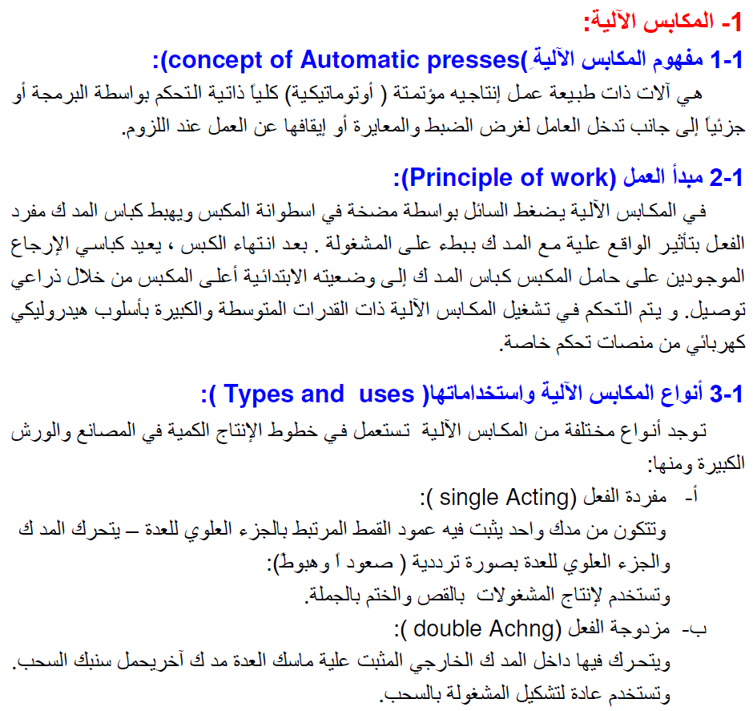
3. الجانب النظري
المقدمــــــــة:

Slide 7
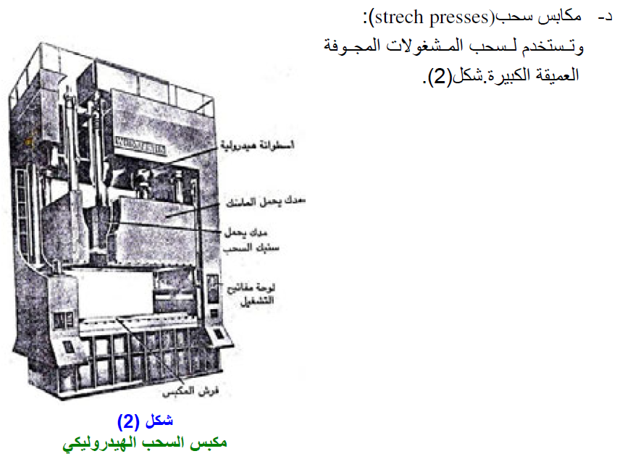

Slide 10
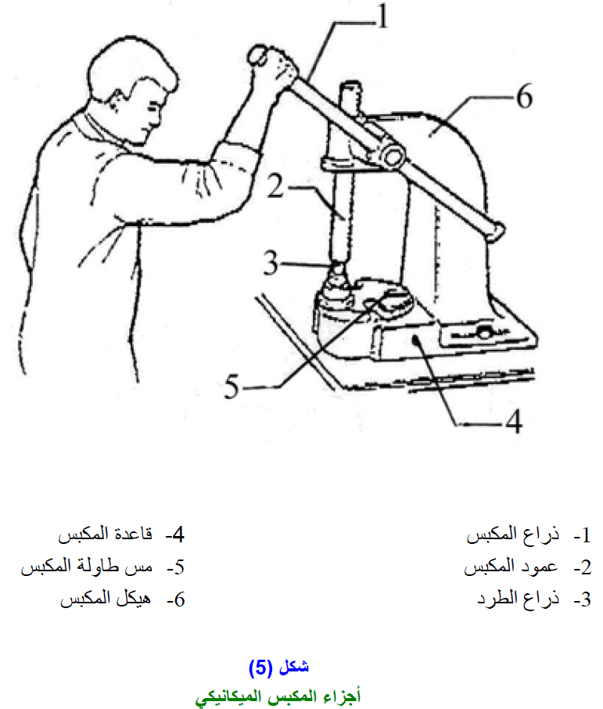

Slide 11
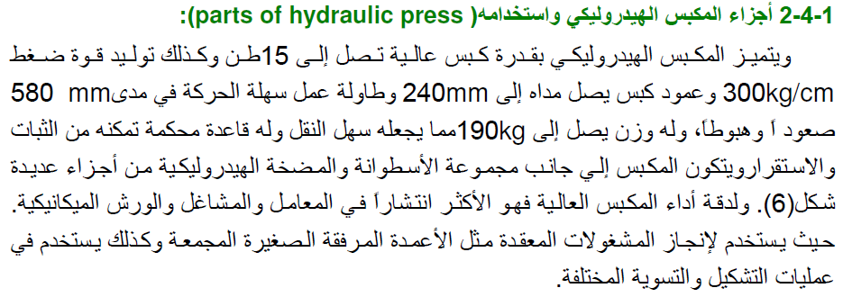
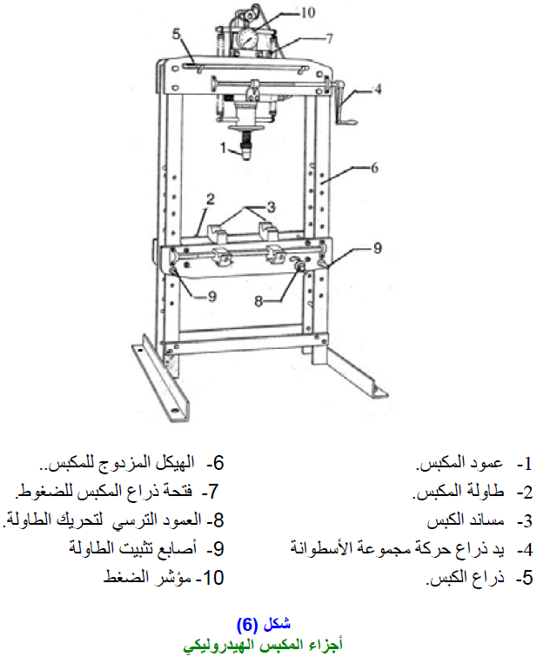

Slide 12
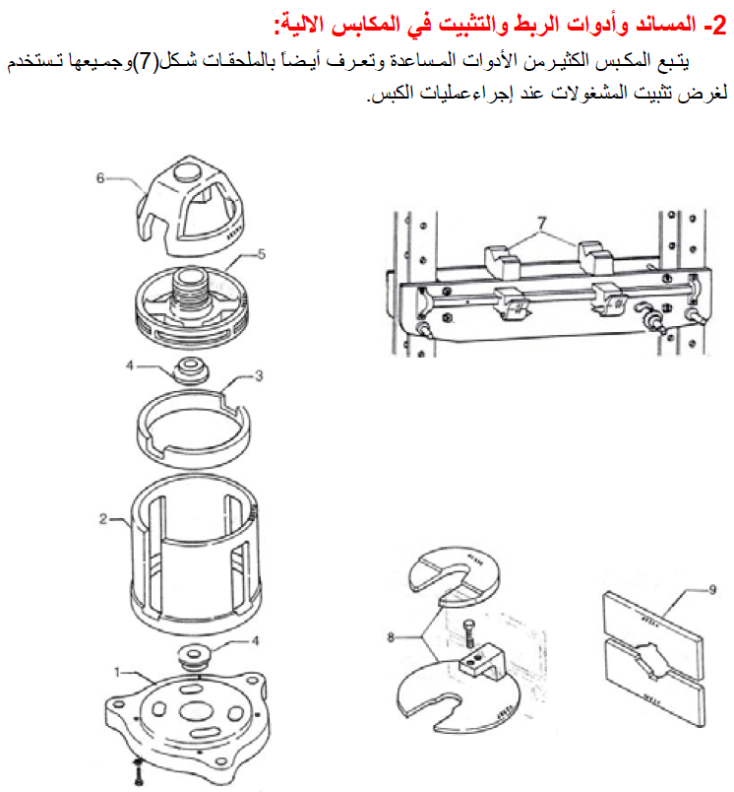

Slide 14
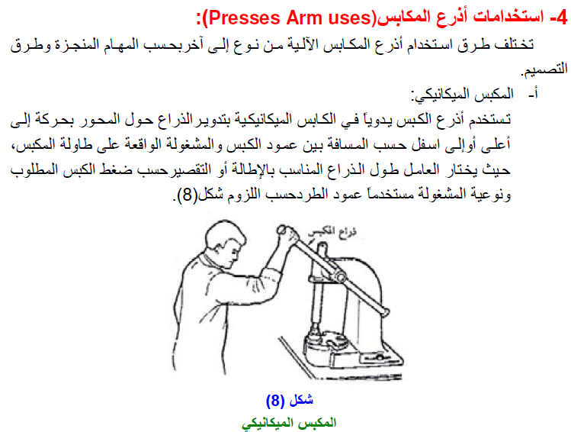

Slide 19
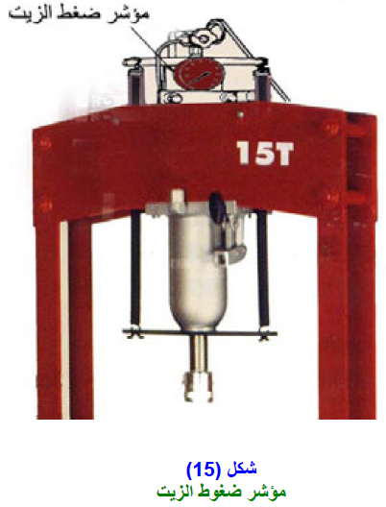

Slide 22
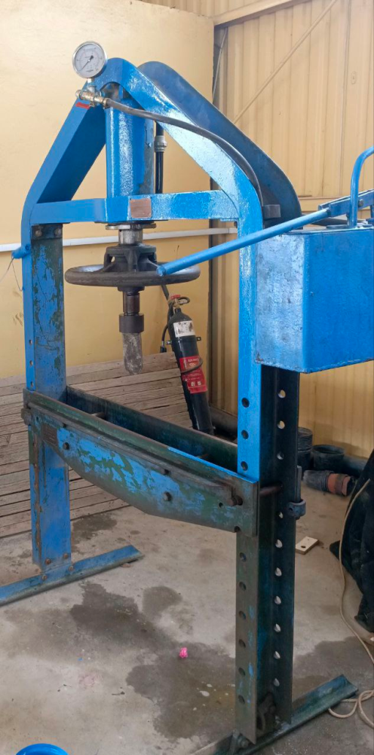
. الجانب العملي
1.4. فكرة المشروع:
الفكرة من المشروع هي اعادة تشغيل مكبس هيدروليكي عاطل الى العمل واجراء بعض التعديلات عليه لاستخدامه في اختبار الثني ومن ثم اكتساب المهارة في التعامل مع جهاز الثني.

Slide 23
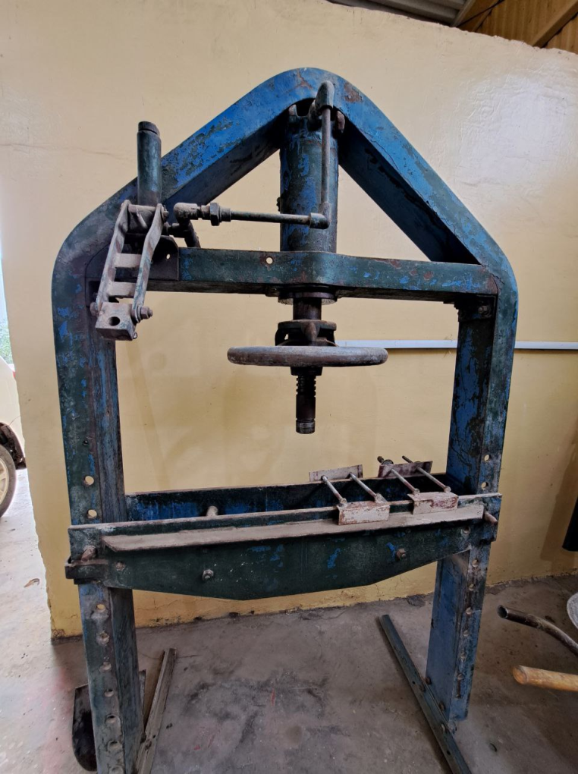
2.4. مراحل العمل:
1.2.4. مرحلة الفحص: بدأنا بفحص الجهاز والكشف عن الاعطال الموجودة فيه حيث وجدنا بان الجهاز يحتوي على الكثير من الاشياء المفقودة وكانت هذهِ الاشياء صعب الحصول عليها ومن هذه الاشياء المكبس والأسطوانة والفاصل (الكلج) والعداد الذي يقيس مدى الضغط داخل الجهاز وفي اليوم التالي ذهبنا الي محافظه بغداد للحصول على الاشياء المفقودة وكما في الصورة ادناه.

Slide 24
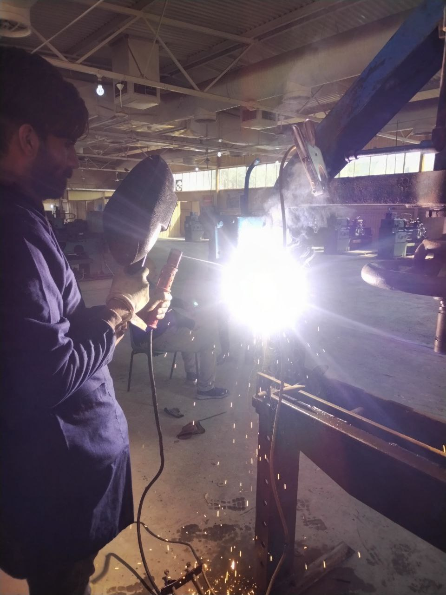
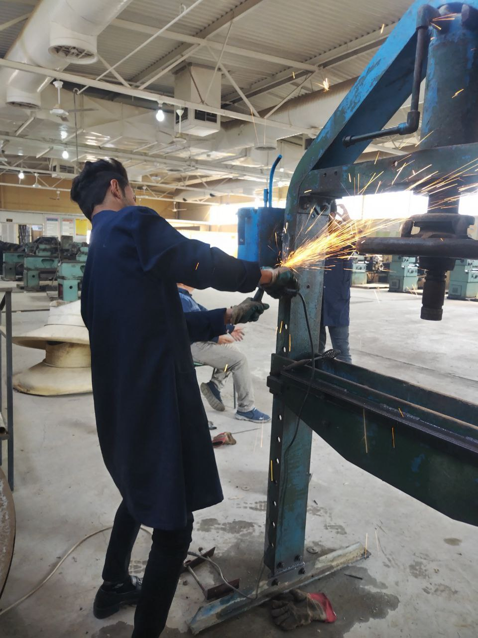
2.2.4. مرحله الربط: في هذه المرحلة قد تم الحصول على الاشياء المفقودة وشرائها من المكان المخصص لبيع هذه الاشياء وتمت عملية الربط عن طريق اللحام لجميع جهات الاسطوانة وايضاً ربط الكلج في مكانه المناسب وقد تم التعديل على الجهاز في حاله الربط وكما في الصور ادناه.

Slide 25
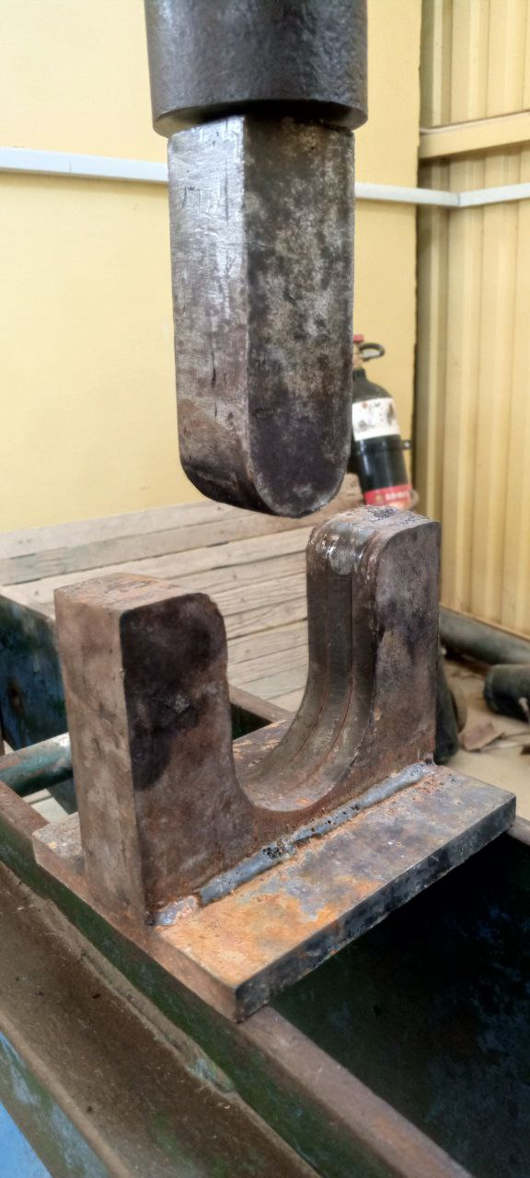
. مرحلة ربط قالب الثني: في هذه المرحلة تم ربط القالب المستخدم في عملية الثني وذلك بعد عمل بوشه خاصة بماكنة المخرطة تربط بين المكبس والقالب.

Slide 26
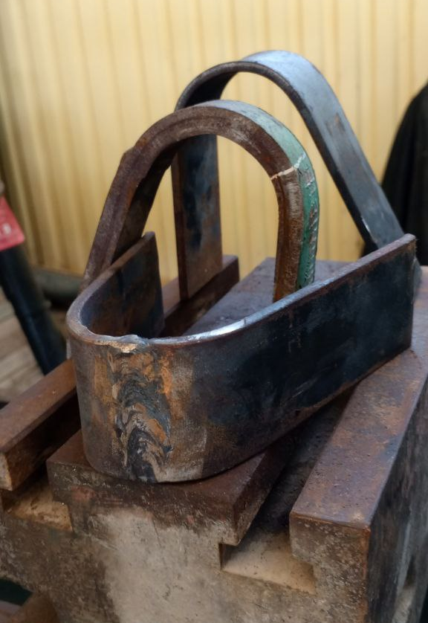
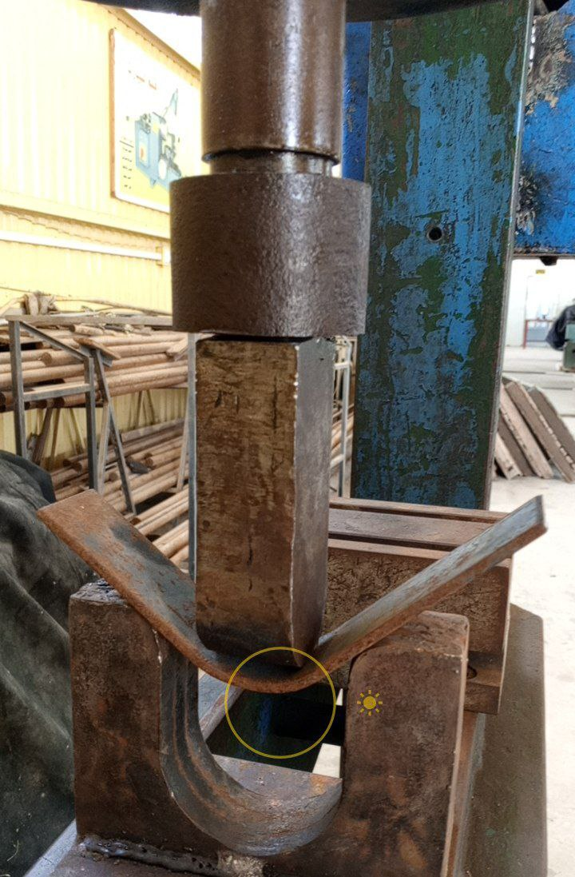
. مرحلة التشغيل: وبعد عمليه الربط تم العمل على تشغيل الجهاز، وبعد محاولات عديدة تم تشغيل جهاز الثني (Bending) الذي يستخدم لعمليه الانحناء والثني ولكن كان الجهاز بحاجه الى الهيدروليك فتم اضافة الهيدروليك اليه.

Slide 27
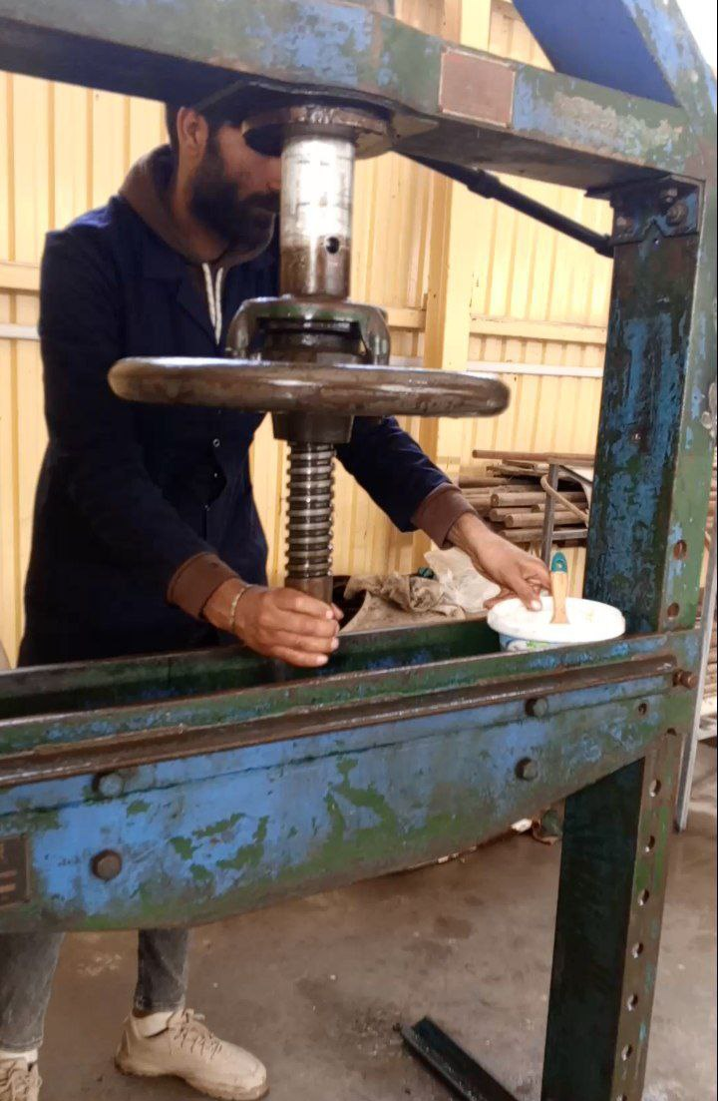
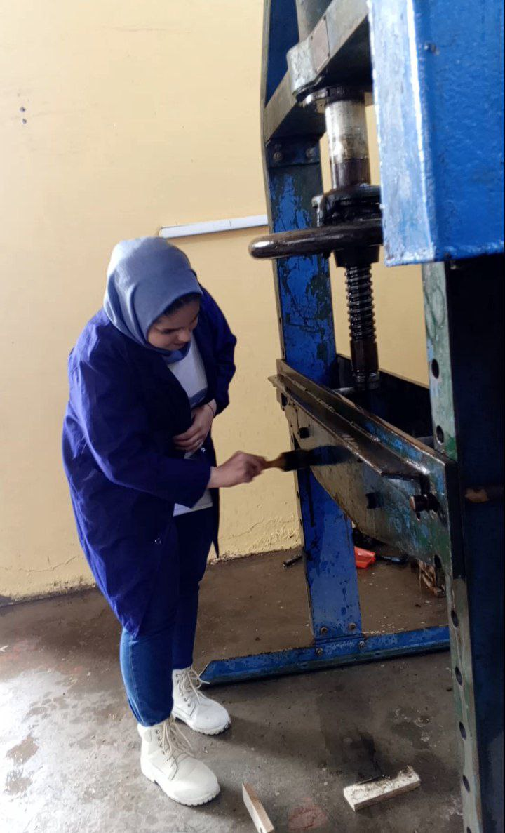
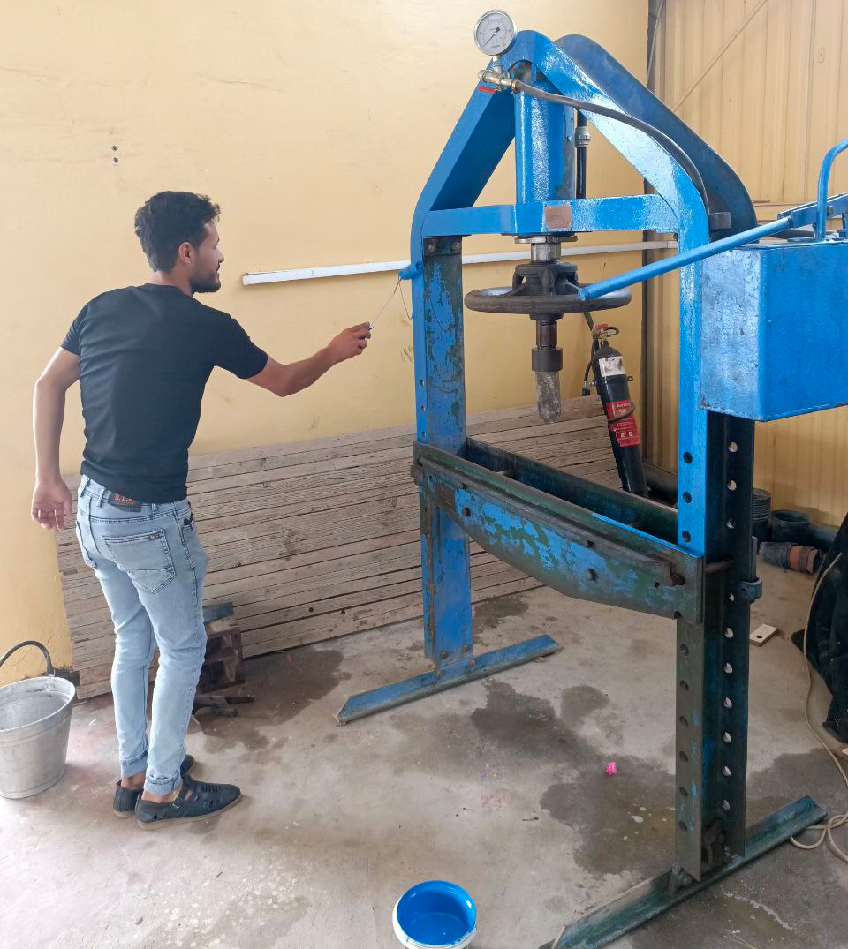
5.2.4. مرحلة التنظيف والصبغ: تم احضار النفط ليتم غسل الجهاز من بعض الشوائب المتواجدة على اجزائه والتي تصعب من عملية الحركة ومن ثم صبغه ليكون مظهره ملائما.

Slide 28
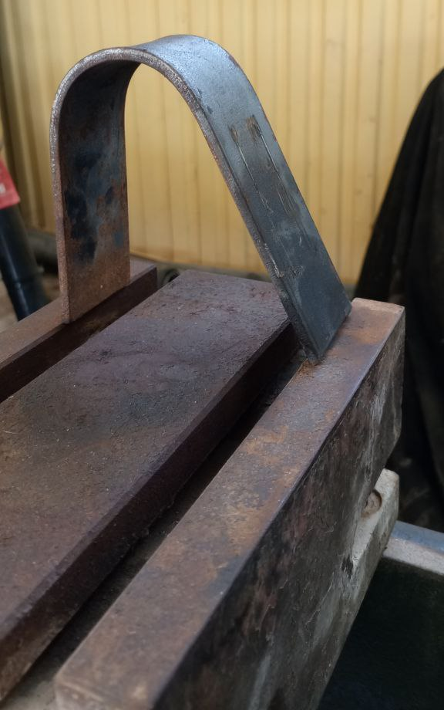
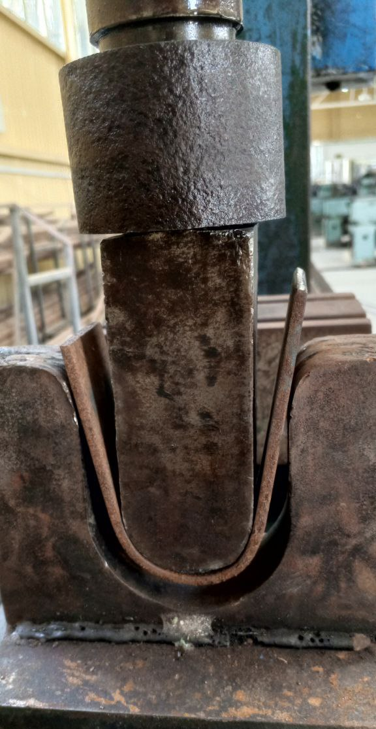
6.2.4. مرحله الانجاز: في هذه المرحلة تم انجاز جهاز الثني والذي تم تشغليه وتنفيذ تجربة ثني لقطعة حديد من الصلب وتكللت التجربة بالنجاح.

Slide 29
5. الخلاصة
تم صيانة وتأهيل مكبس هيدروليكي موجود في وحدة المعامل والورش التابعة للمعهد التقني /كوت ومن ثم الاستفادة منه في اختبارات الثني ومن ثم اضافة قالب ثني في الاعلى وفي الاسفل وامكانية تغيره عند الحاجة.

